Slide 1



Tecnologías avanzadas de desarrollo - 2024
MARY UPO
José pedro guzmán delgado – GUILLERMO Garrido CONTRERAS

Slide 2

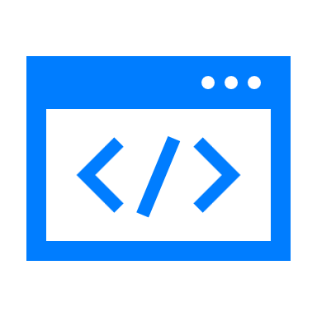
¿De qué vamos a hablar?
Introducción - Objetivos
Panorama Tecnológico: Justificación y Selección
Metodología de Desarrollo: Kanban, Diagrama de Gantt, Git & GitHub
Estructura de la Base de Datos
Interfaz de Usuario (UX/UI)
Implementación: Decisiones de Código
Justificación del Proyecto
Conclusiones
Lecciones Aprendidas
Visión Futura
Bibliografía

Slide 3
INTRODUCCIÓN
La tienda online de zapatos MaryUPO, desarrollada utilizando el framework Laravel, es un proyecto enfocado en ofrecer una experiencia de compra de calzado eficiente y atractiva para los usuarios. Nuestros principales objetivos incluyen proporcionar una plataforma robusta, segura y fácil de usar tanto para los clientes como para el administrador, garantizando una gestión eficaz de productos, pedidos y usuarios.

Slide 4

PARONAMA TECNOLOGICO
La elección de Laravel para desarrollar MaryUPO se debe a sus ventajas clave:
Robustez: Laravel es un framework PHP sólido y bien establecido, respaldado por una comunidad activa de desarrolladores.
Productividad: Ofrece herramientas que aceleran el desarrollo, permitiendo a los desarrolladores concentrarse en la lógica de negocio.
Arquitectura MVC: Facilita la organización del código en capas separadas, promoviendo la modularidad y la mantenibilidad.
ORM Eloquent: Simplifica la interacción con la base de datos, reduciendo la complejidad y el tiempo de desarrollo.
Enrutamiento y Middleware: Su sistema de enrutamiento flexible y el uso de middleware mejoran la seguridad y el control de acceso.
Paquetes Integrados: Cuenta con una amplia variedad de paquetes integrados que simplifican tareas comunes.
Comunidad Activa: Una comunidad activa y comprometida proporciona soporte continuo y actualizaciones regulares.
Estas características hacen de Laravel la opción ideal para construir aplicaciones web modernas y escalables como MaryUPO.

Slide 5

Metodología de Desarrollo: Kanban, Diagrama de Gantt, Git & GitHub
Durante el desarrollo de MaryUPO, implementamos una metodología ágil para garantizar un proceso eficiente y adaptativo. Optamos por un enfoque iterativo con entregas regulares y una retroalimentación constante tanto del equipo como de los usuarios. Aunque consideramos SCRUM, finalmente elegimos una combinación de Kanban y Diagrama de Gantt para una gestión más flexible y efectiva del proyecto.
Utilizamos un tablero Kanban para visualizar y organizar las tareas de manera transparente, lo que nos permitió adaptarnos rápidamente a los cambios y prioridades. Además, empleamos un Diagrama de Gantt para planificar y monitorear el progreso a lo largo del tiempo, asegurando un seguimiento preciso de las etapas del proyecto.
Para gestionar las versiones del código y facilitar la colaboración, implementamos Git y GitHub. Estas herramientas nos permitieron trabajar de manera colaborativa y segura, utilizando ramas para desarrollar nuevas características de forma independiente y luego fusionarlas de manera controlada.
En resumen, la combinación de Kanban, Diagrama de Gantt, Git y GitHub nos brindó un marco sólido para el desarrollo de MaryUPO, asegurando una gestión eficiente del proyecto y una entrega exitosa del producto final.

Slide 6
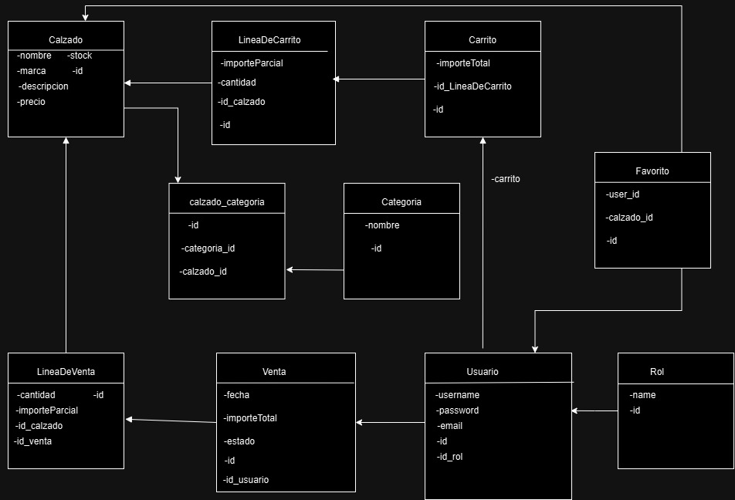
Estructura de la Base de Datos
La base de datos de MaryUPO está diseñada para almacenar información relevante sobre productos, usuarios, pedidos y configuraciones del sitio. Se implementaron varios modelos en la base de datos, incluyendo Calzado, Carrito, Favorites, LineaDeCarrito, LineaDeVenta, Rol, User y Venta, para gestionar eficientemente las diferentes entidades del sistema.

Slide 7

Interfaz de Usuario (UX/UI)
La interfaz de usuario de MaryUPO se ha diseñado teniendo en cuenta los principios de usabilidad y accesibilidad. Se compone de varias partes, incluyendo las vistas de:
Index – Productos, categorías, reseñas, comunidad
Detalle del producto
Inicio de sesión para clientes y administradores
Registro de Clientes
Perfil cliente
Gestión del carrito de compra
Zona de administración para el personal autorizado
El diseño es limpio, intuitivo y adaptable a diferentes dispositivos y tamaños de pantalla. Utilizando una misma plantilla responsive para todo con Boostrap5.

Slide 8
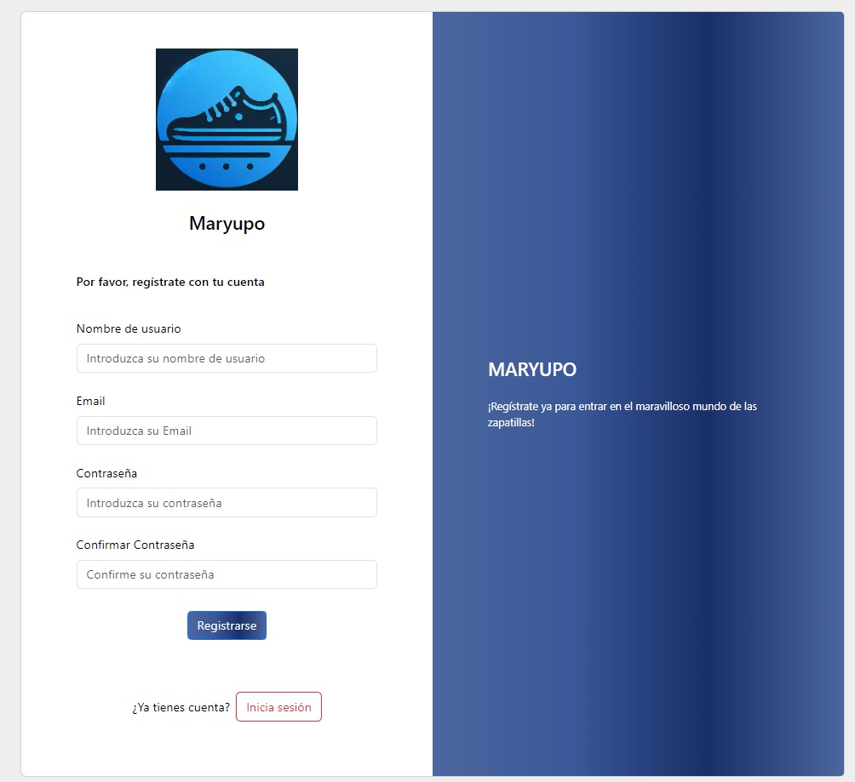
Interfaz de Usuario (UX/UI) - Registro de Clientes

Slide 9
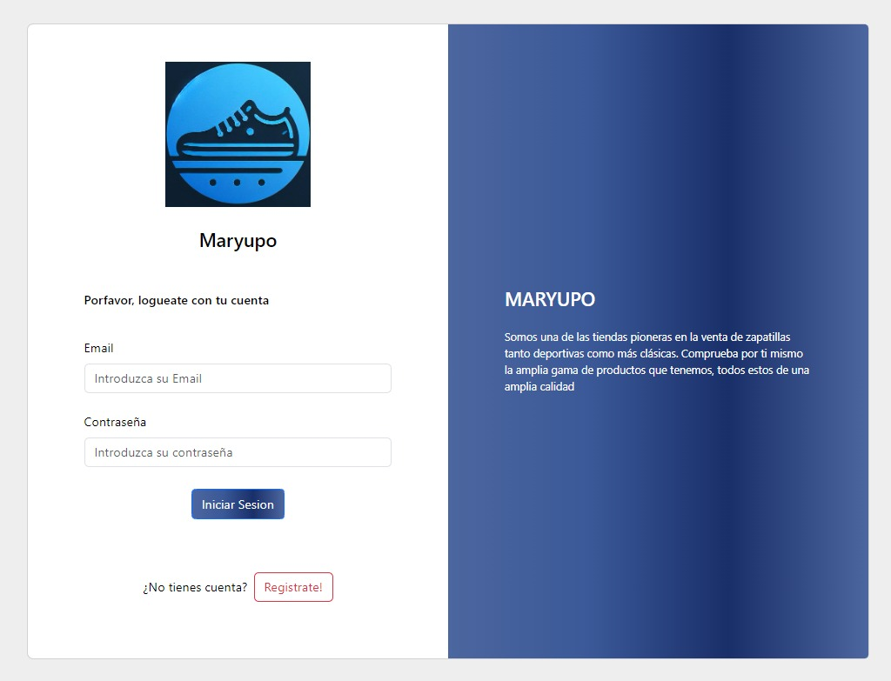
Interfaz de Usuario (UX/UI) - Inicio de sesión para clientes y administradores

Slide 10
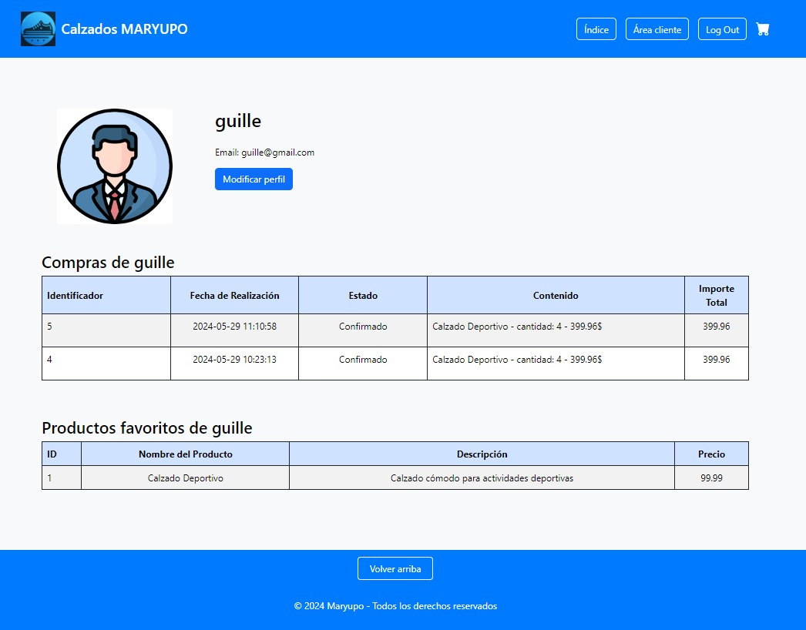
Interfaz de Usuario (UX/UI) - Perfil cliente

Slide 11
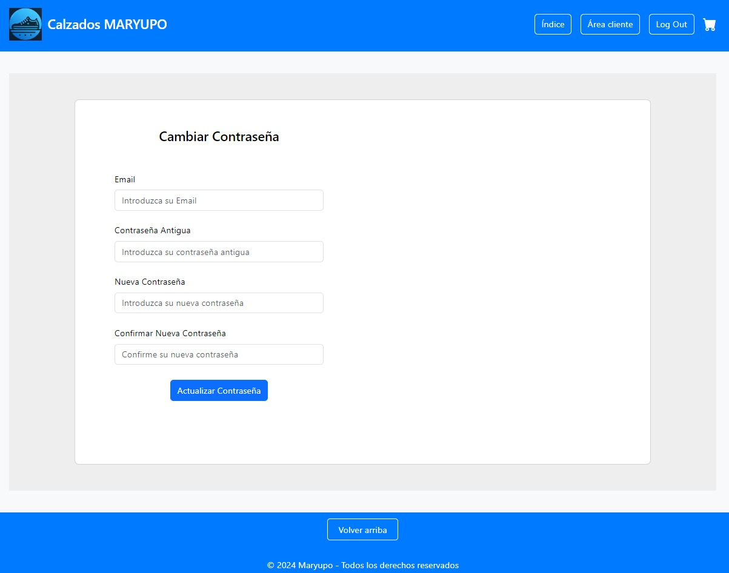
Interfaz de Usuario (UX/UI) – CAMBIAR CONTRASEÑA

Slide 12
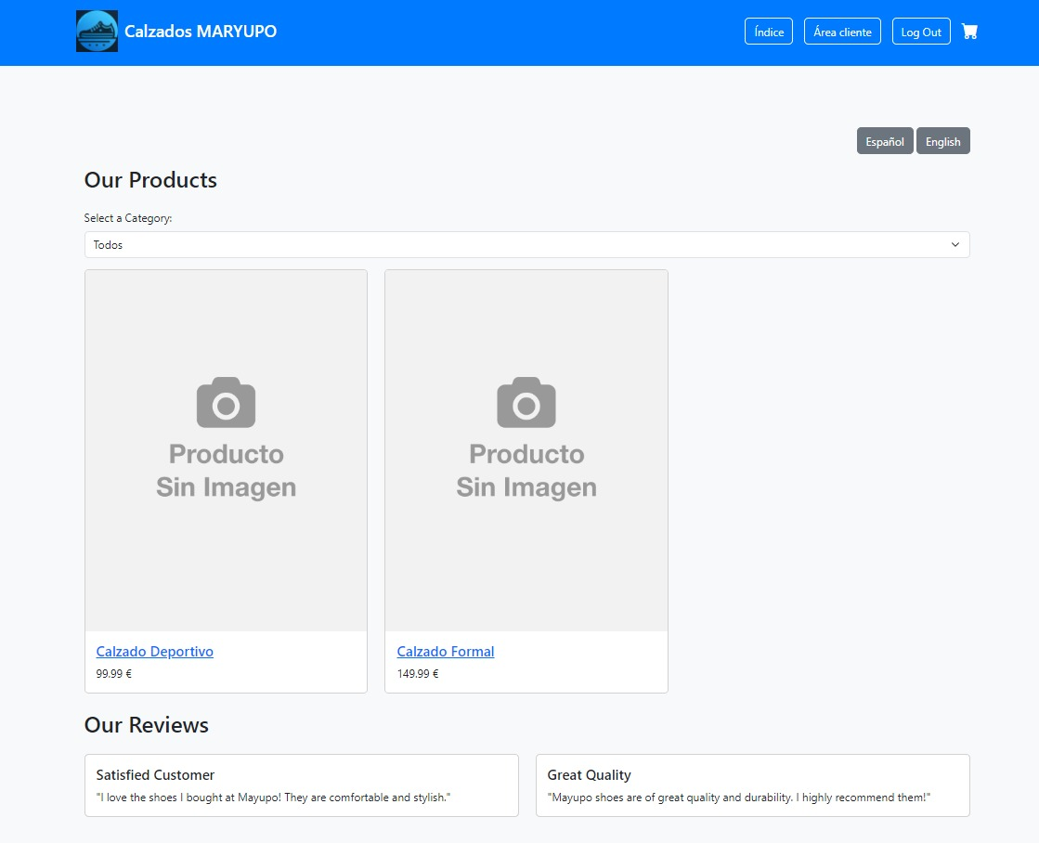
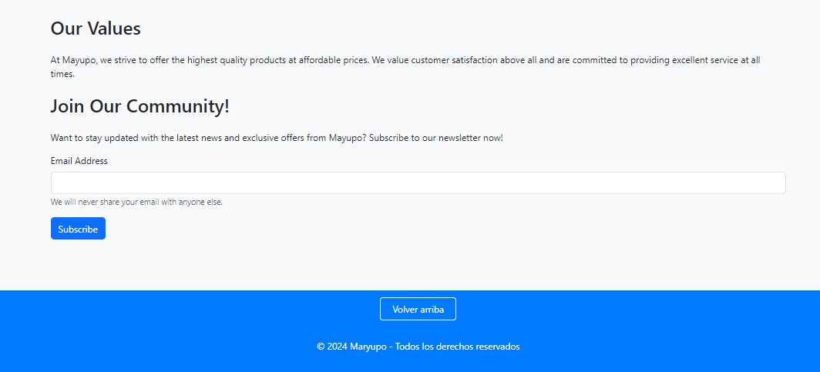
Interfaz de Usuario (UX/UI) - Index – Productos, categorías, reseñas, comunidad

Slide 13
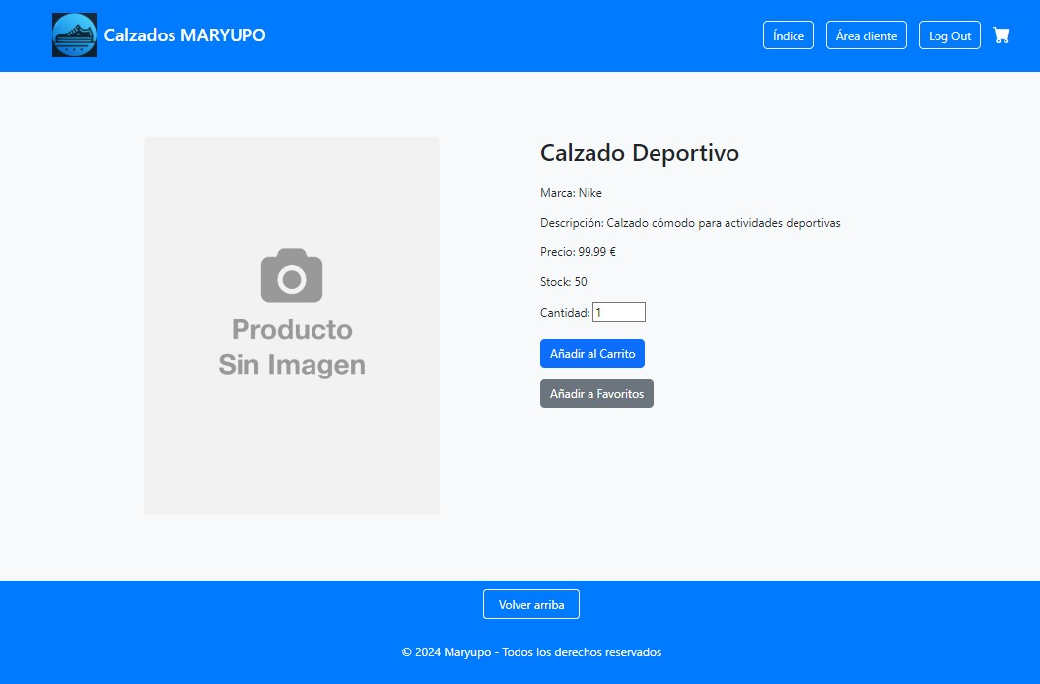
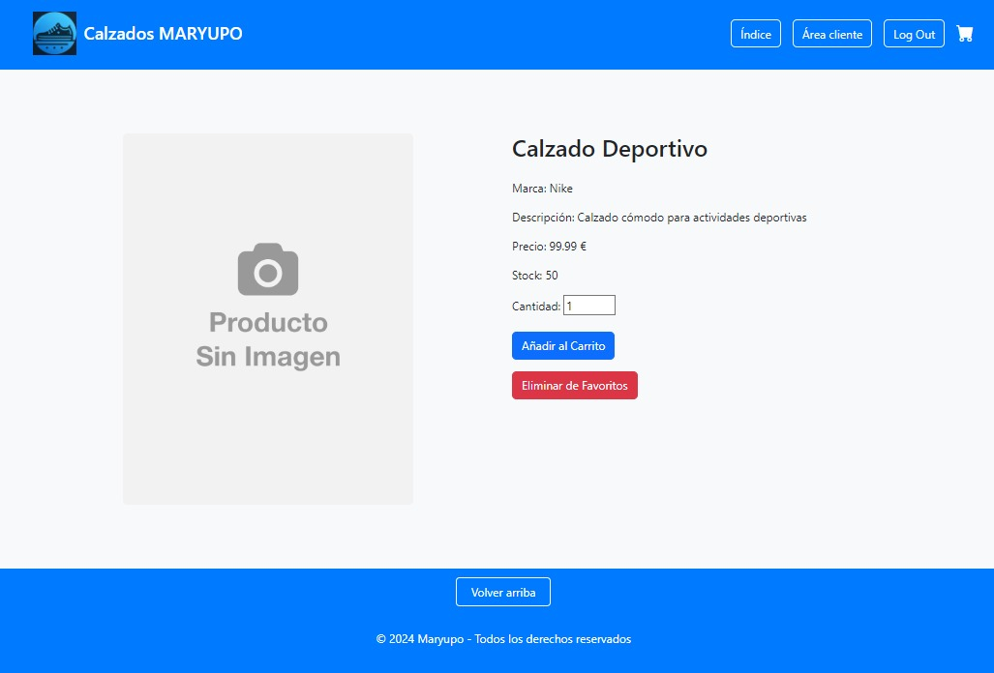
Interfaz de Usuario (UX/UI) - Detalle del producto

Slide 14
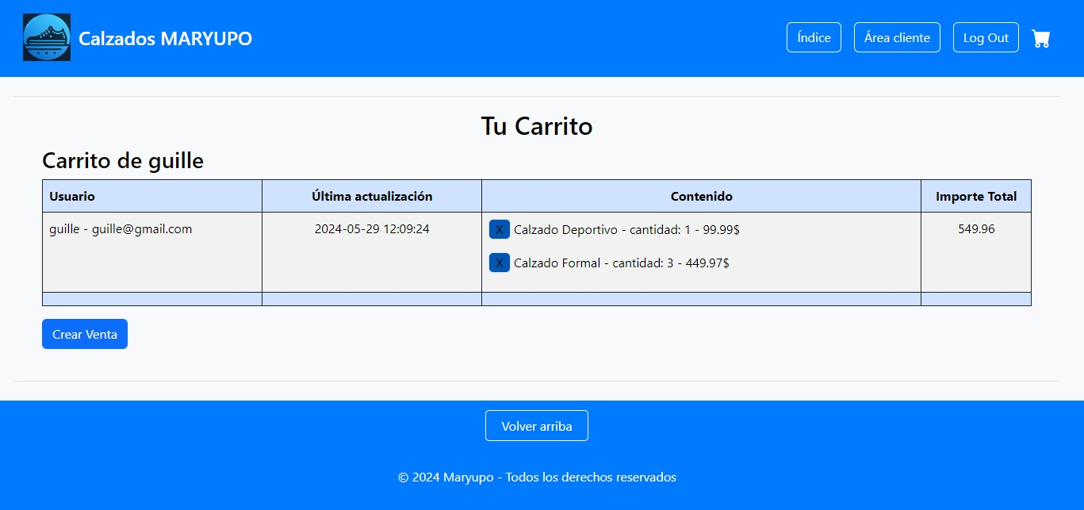
Interfaz de Usuario (UX/UI) - Gestión del carrito de compra

Slide 15
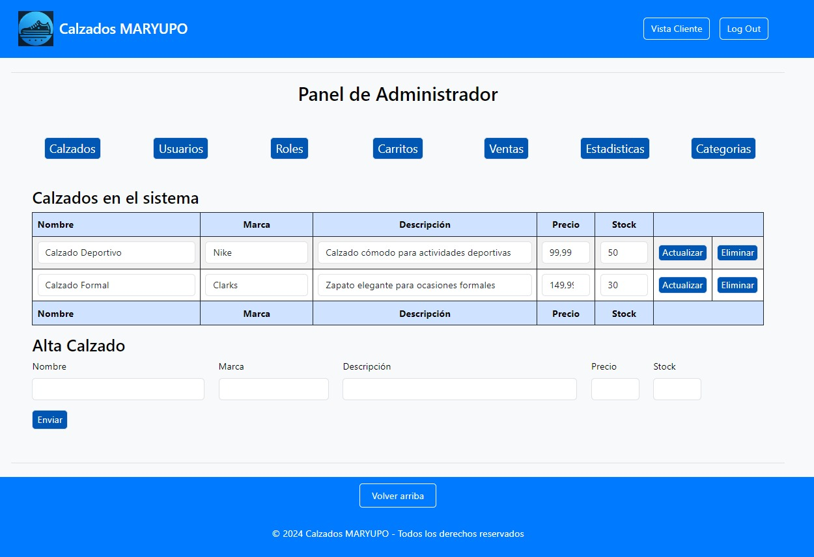
Interfaz de Usuario (UX/UI) - Zona de administración para el personal autorizado - CALZADO

Slide 16
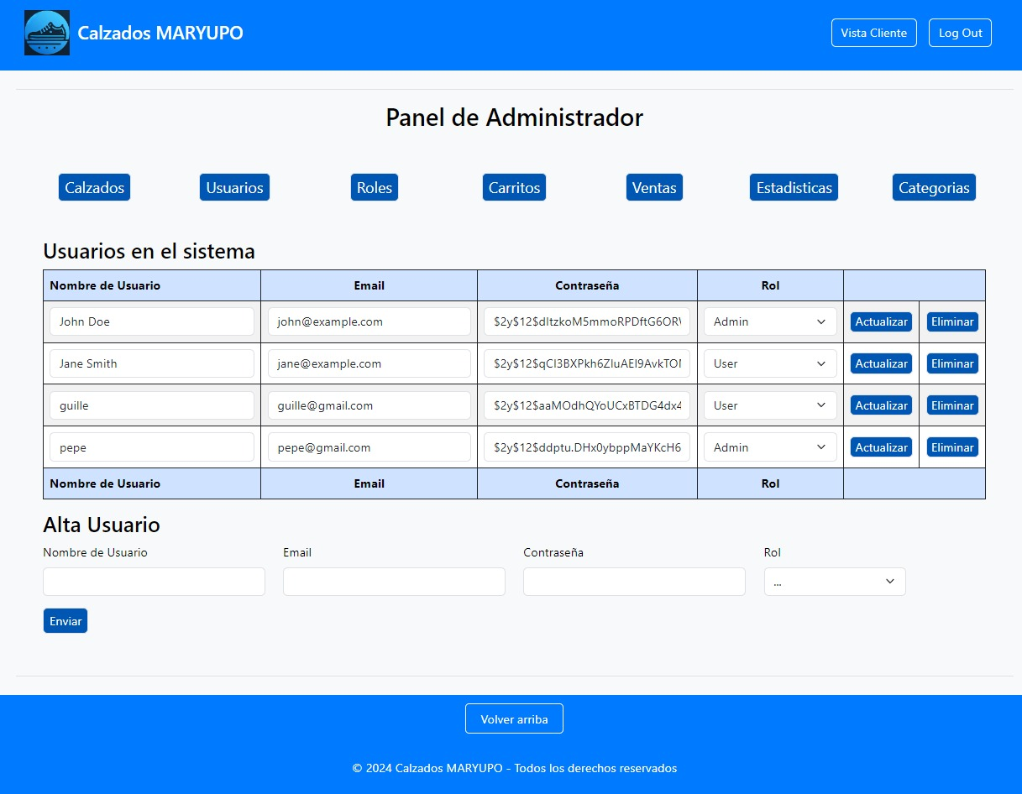
Interfaz de Usuario (UX/UI) - Zona de administración para el personal autorizado - Usuarios

Slide 17
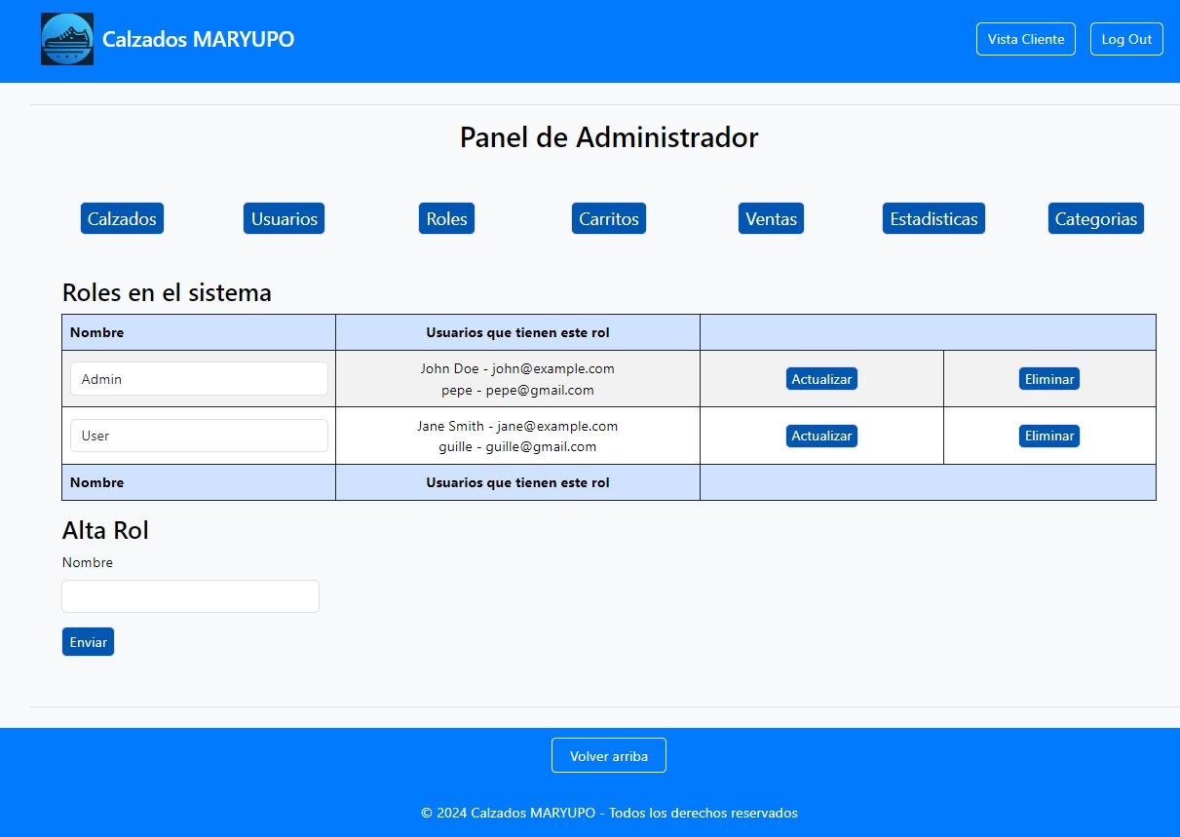
Interfaz de Usuario (UX/UI) - Zona de administración para el personal autorizado - roles

Slide 18
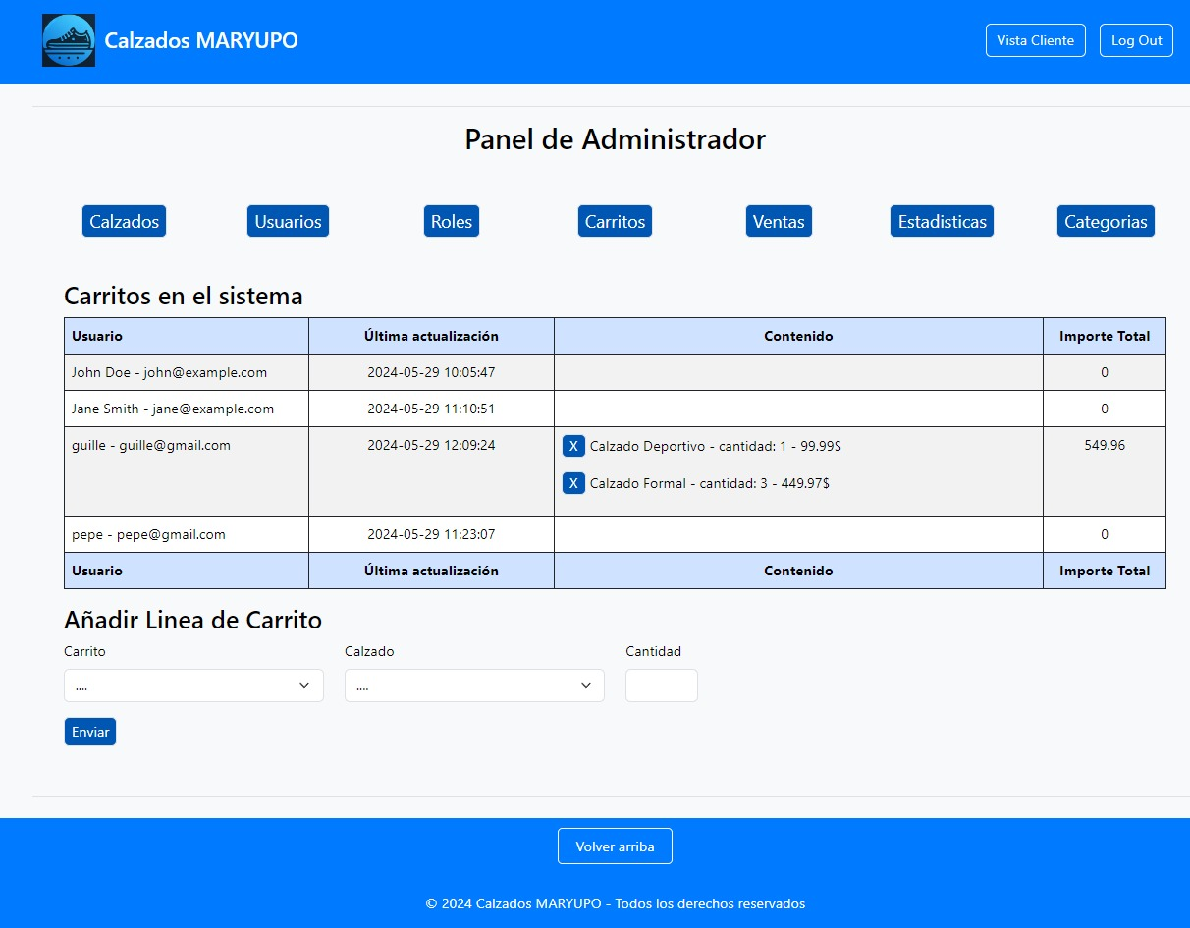
Interfaz de Usuario (UX/UI) - Zona de administración para el personal autorizado - carritos

Slide 19
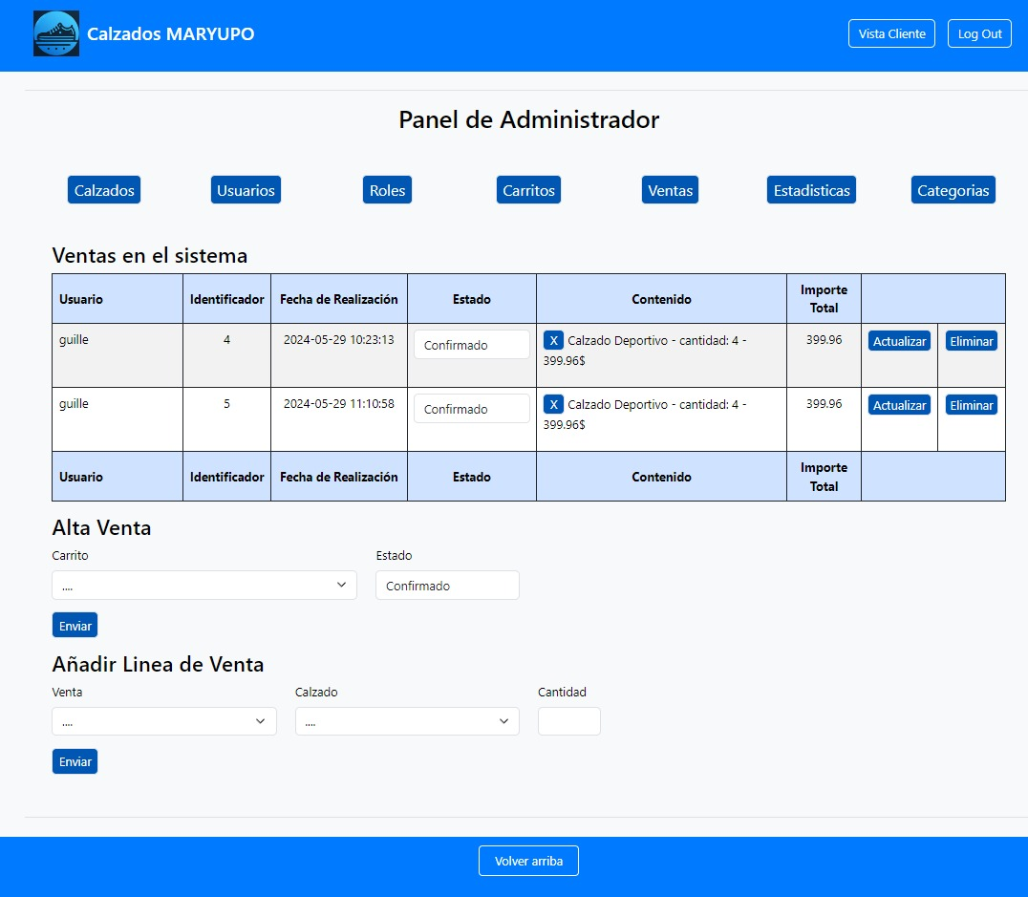
Interfaz de Usuario (UX/UI) - Zona de administración para el personal autorizado - ventas

Slide 20
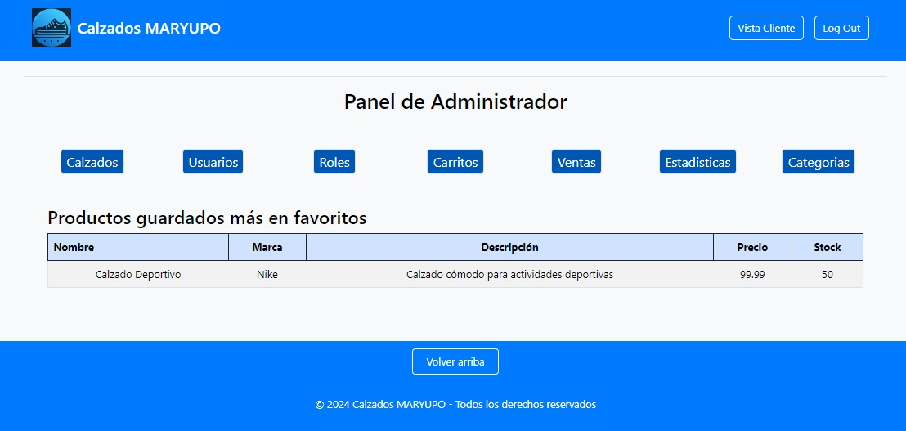
Interfaz de Usuario (UX/UI) - Zona de administración para el personal autorizado - estadísticas

Slide 21
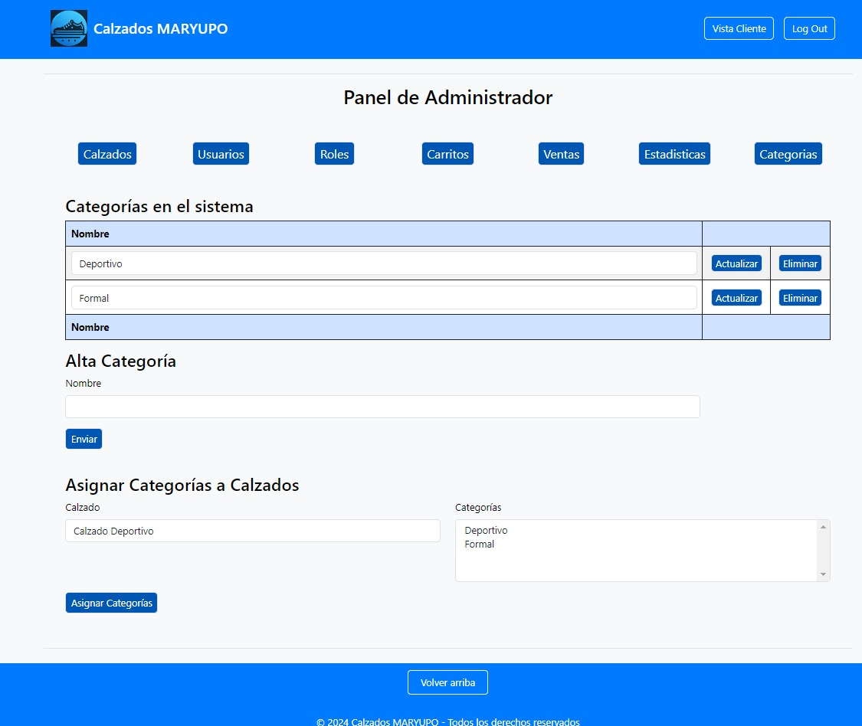
Interfaz de Usuario (UX/UI) - Zona de administración para el personal autorizado – Categorías

Slide 22
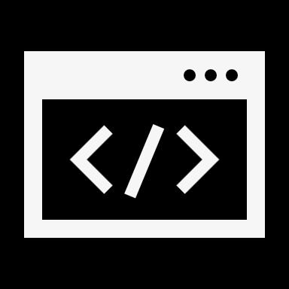
DECISIONES CÓDIGO
Durante la implementación de MaryUPO, se tomaron decisiones importantes en el código para garantizar seguridad, eficiencia y adaptabilidad:
Autenticación: Utilizamos Fortify de Laravel para gestionar de forma segura el inicio de sesión y registro de usuarios.
Middlewares: Empleamos middlewares para filtrar y validar las solicitudes HTTP, mejorando la seguridad y el control de acceso.
Seguridad: Implementamos medidas como sanitización de datos y configuración de encabezados HTTP para proteger contra vulnerabilidades.
Gestión de Transacciones: Utilizamos transacciones de base de datos para asegurar la integridad de las operaciones.
Internacionalización: Implementamos la opción de cambiar entre español e inglés para mejorar la accesibilidad del sitio.
Estas decisiones fueron fundamentales para crear un sistema robusto y eficiente para MaryUPO.

Slide 23
Justificación del Proyecto
MaryUPO surge de la necesidad de ofrecer a los usuarios una plataforma de comercio electrónico de calzado segura, confiable y fácil de usar. Las pruebas exhaustivas de aceptación nos aseguran que el sistema cumple con todos los requisitos funcionales y no funcionales, garantizando una experiencia de usuario satisfactoria.

Slide 24
Análisis de resultados
Mirando hacia atrás en el desarrollo de MaryUPO, hemos identificado áreas donde podríamos mejorar en proyectos futuros.
Esto incluye una planificación más detallada desde el inicio del proyecto, una gestión más eficiente de las tareas y una comunicación más efectiva dentro del equipo.
Sin embargo, también hemos reconocido nuestros logros y fortalezas, como nuestra capacidad para adaptarnos a los cambios y resolver problemas de manera autodidacta, lo cual nos impulsa a seguir creciendo y mejorando en nuestros futuros esfuerzos de desarrollo.

Slide 25
Visión Futura
Nuestra visión es seguir evolucionando MaryUPO, implementando características adicionales como recomendaciones personalizadas de productos y opciones de pago más diversificadas.
Aspiramos a lanzarlo a producción y convertirnos en un referente en el mercado del comercio electrónico de calzado, ofreciendo una experiencia excepcional a nuestros clientes.

Slide 26
Bibliografía
Durante el desarrollo de MaryUPO, consultamo:
Documentación oficial de Laravel.
Tutoriales de Youtube.
Artículos de investigación.
Clases teóricas y prácticas impartidas por Dñ. Olga M. Moreno
Estos recursos nos proporcionaron la base de conocimientos necesaria para desarrollar y mejorar el proyecto.

Slide 27
Gracias POR SU ATENCIÓN ¿Alguna Pregunta?
José Pedro Guzmán Delgado
Guillermo Garrido Contreras
MARY UPO

